Slide 1
Икона Казанской Богоматери
Подготовила ученица 7 а класса
Костюк Юлия

Slide 2
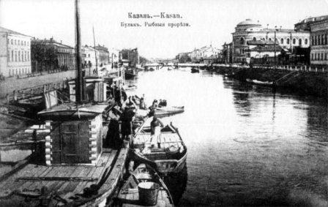
Икона Казанской Божьей Матери особенно почиталась в России. Казанский храм был построен в каждом губернском городе, а списки иконы имелись в больших и малых церквах, да и чуть ли не в каждом доме. С образом Казанской Божией Матери связано много преданий о чудесном ее явлении. Впервые Богородица как бы сама пришла на новые земли Русского государства. Произошло это 8 июля (по старому стилю) 1579 года.

Slide 3
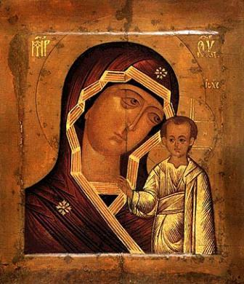
В тот год в Казани произошел сильный пожар, и многие погорельцы были вынуждены отстраивать дома на пепелищах. Начал строиться и стрелец Данила Онучин. А его малолетней дочери привиделся сон: ей явилась Богородица и повелела взять икону из земли на пожарище. Девочка рассказала о сновидении матери, но на ее слова никто не обратил внимания. На следующую ночь сон повторился, но Богородица пригрозила, что икону могут найти другие и тогда девочка погибнет. Испуганная мать бросилась на пепелище. Однако ни она, ни добровольные помощники ничего не находили. Послали за девочкой. Едва она принялась копать, как обнаружила сверток солдатского сукна, а в нем оказалась икона с изображением Богоматери и младенца.

Slide 4
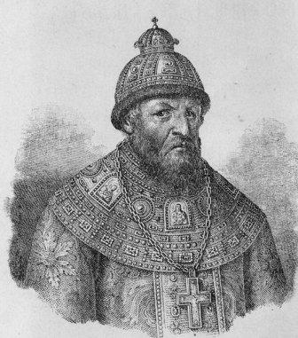
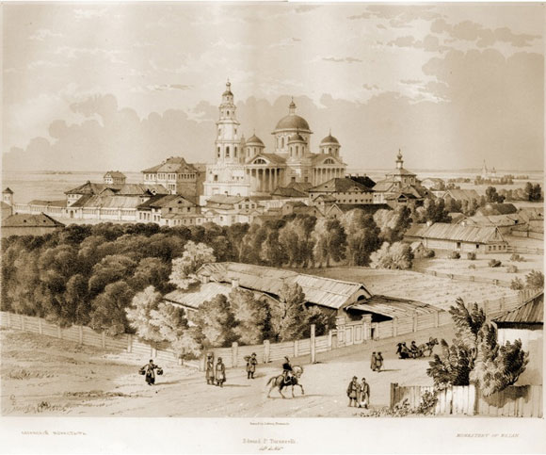
С иконы сделали список и послали в Москву, царю Ивану Грозному, присовокупив описание чудесных событий. Царь приказал построить женский монастырь на месте обретения иконы и в нем ее поставить. В новом монастыре в числе первых приняли монашеский постриг девочка, нашедшая икону, и ее мать. Девочка со временем сделалась настоятельницей этого монастыря под именем Мавры. Но в 1904 году храм монастыря был разграблен и икона исчезла.
Женский монастырь
Иван Грозный

Slide 5
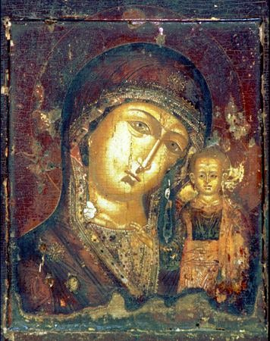
В прошлом было известно немало мест, где икона Казанской Божией Матери являлась как бы сама собой. Так, около села Павловского Звенигородского уезда под Москвой в 1643 году ее обнаружили на дереве около источника. На этом месте построили часовню. В то время в селе умирал крестьянин. Его сосед увидел во сне Богородицу, которая велела передать больному, чтобы он сходил в часовню на святой колодец помолиться и умыться. Больной полз к часовне на четвереньках, а когда умылся с молитвою, смог встать на ноги и вскоре выздоровел.

Slide 6
Не все рассказы о чудесных исцелениях принимались за “чистую монету”, они тщательно проверялись высшим духовенством. Например, в 1647 году архиепископа Суздаля известили о том, что в уезде объявился образ, от которого творятся “милость великая и исцеления". На место были посланы представители священства, чтобы расспросить свидетелей свершенных чудес и воочию в них удостовериться.
Суздальский Архиепископ

Slide 7
Икону Казанской Божией Матери чтят и как покровительницу и защитницу в ратных делах, поскольку явилась она после победы над Казанским ханством. В Москве празднование в честь иконы установлено 4 ноября (22 октября по старому стилю) в благодарность за избавление города и страны от нашествия поляков в 1612 году.
Для борьбы с захватчиками Кузьма Минин и Дмитрий Пожарский организовали народное ополчение. Готовясь к сражению за столицу, князь Пожарский велел доставить из Казани чудотворный образ Богородицы. Все ополчение наложило на себя трехдневный пост и молилось перед иконой о небесной помощи.

Slide 8
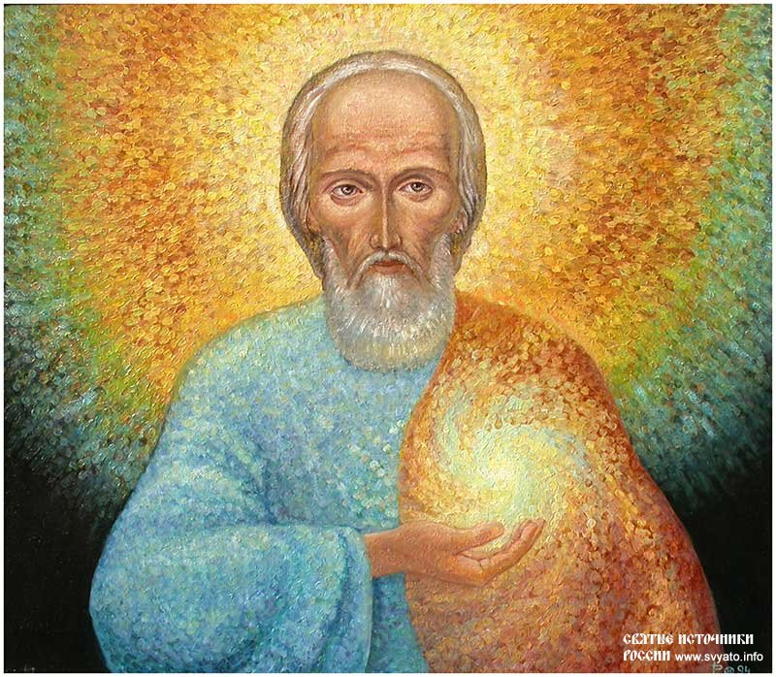
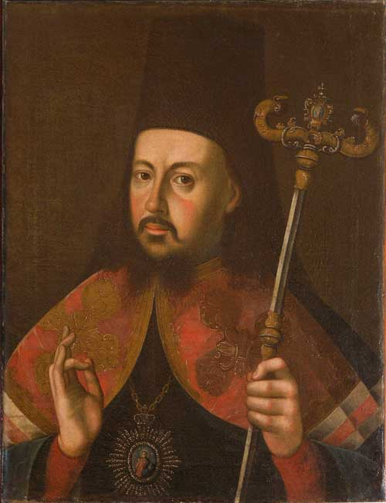
А в Кремле непрерывно молился о даровании победы русскому воинству полоненный поляками архиепископ Арсений. Ночью накануне сражения ему во сне явился Сергий Радонежский и объявил, что его молитвами и заступничеством Богородицы будет одержана победа.
Архиепископ Арсений
Сергей Радонежский

Slide 9
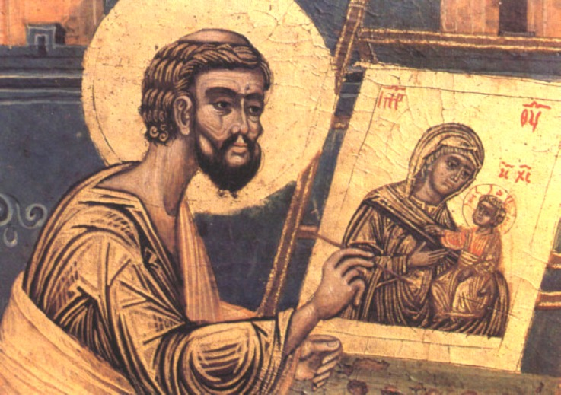
Казанская икона Божией Матери отличается от других тем, что младенец изображен стоящим с левой стороны от матери. Его правая рука поднята для благословения.
Считается, что найденная в 1579 году на пожарище в Казани икона представляет собой список с древней чудотворной иконы Богородицы, написанной святым евангелистом Лукой.
Из Иерусалима эту икону переслали в Константинополь, где она была поставлена в Влахнерской церкви.
Существует легенда о том, что Богоматерь явилась двум слепцам и указала им путь в этот храм, где и даровала им прозрение. И в России чаще всего у Казанской иконы Богоматери люди исцелялись от слепоты.
Евангелист Лука пишет икону Богоматери

Slide 10
Молитва Казанской Иконе Богоматери О пресвятая Госпожа Владычице Богородице! Со страхом, верою и любовью перед честною и чудотворною иконою Твоею припадающе, молим Тя: не отврати лица твоего от прибегающих к Тебе. Избави же всех с верою Тебе молящихся от падений греховных, от навета злых человек, от всяких искушений, скорбей, болезней, бед и от внезапныя смерти. Даруй нам дух сокрушения, смирения сердца, чистоту помышлений, исправления греховной жизни, и оставление погрешений, да вси благодарне воспевающе величия и милости Твоя, являемые над нами зде на земли, сподобимся и Небесного Царствия, и тамо со всеми Святыми прославим пречестное и великолепное имя Отца и Сына и Святого Духа во веки веков. Аминь

